Slide 1
MDGSV – Climate Systems
Представя…

Slide 2
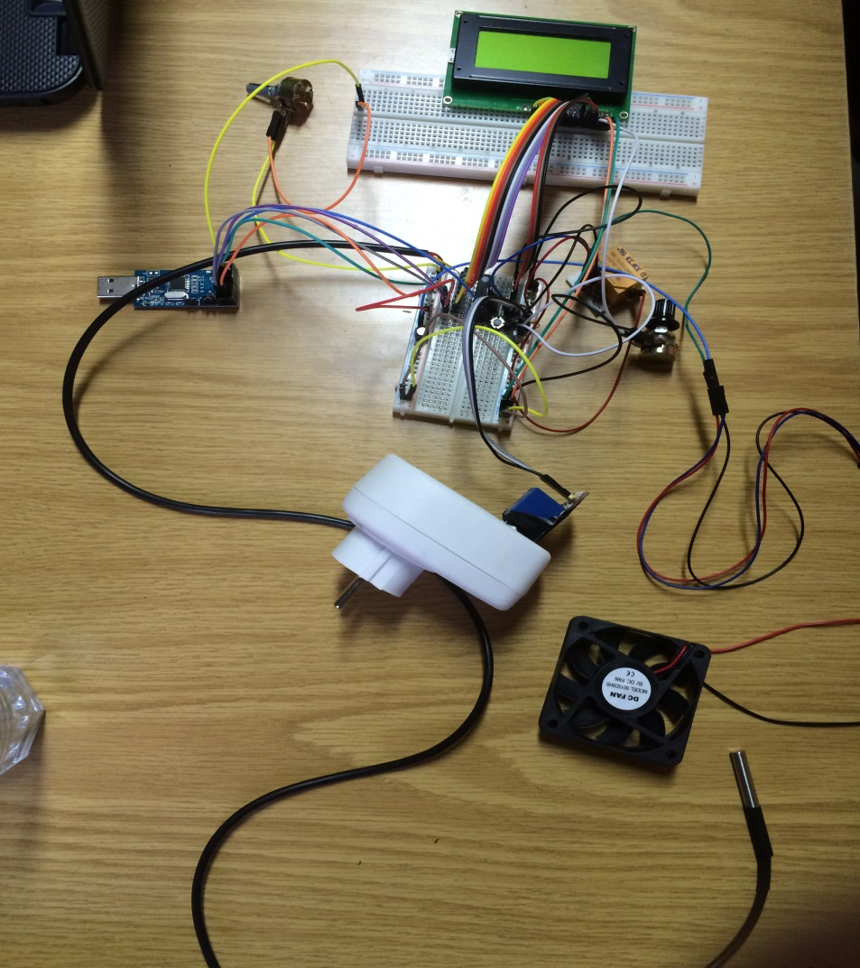
Automatic climate system
Целта на изобретението „Automatic climate system“ е поддържането на температурата в определен интервал. При превишаване на максималната зададена стойност на температурата автоматично се включва вентилатор за охлаждане, а при понижаване под минималната температура автоматично се включва затоплящ уред. Automatic climate system може да се инсталира както в жилищни сгради, така и в автомобилната индустрия.

Slide 3
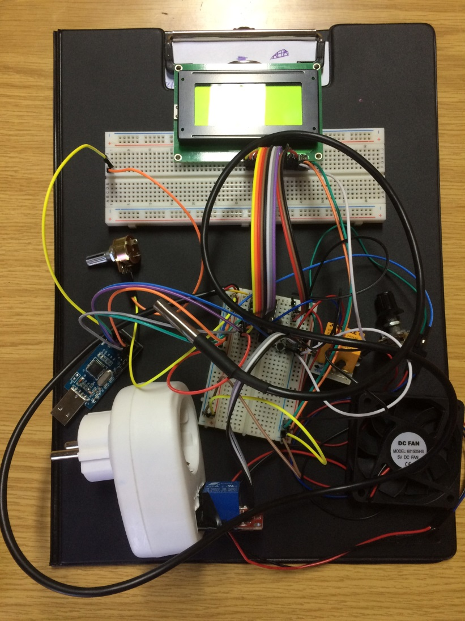
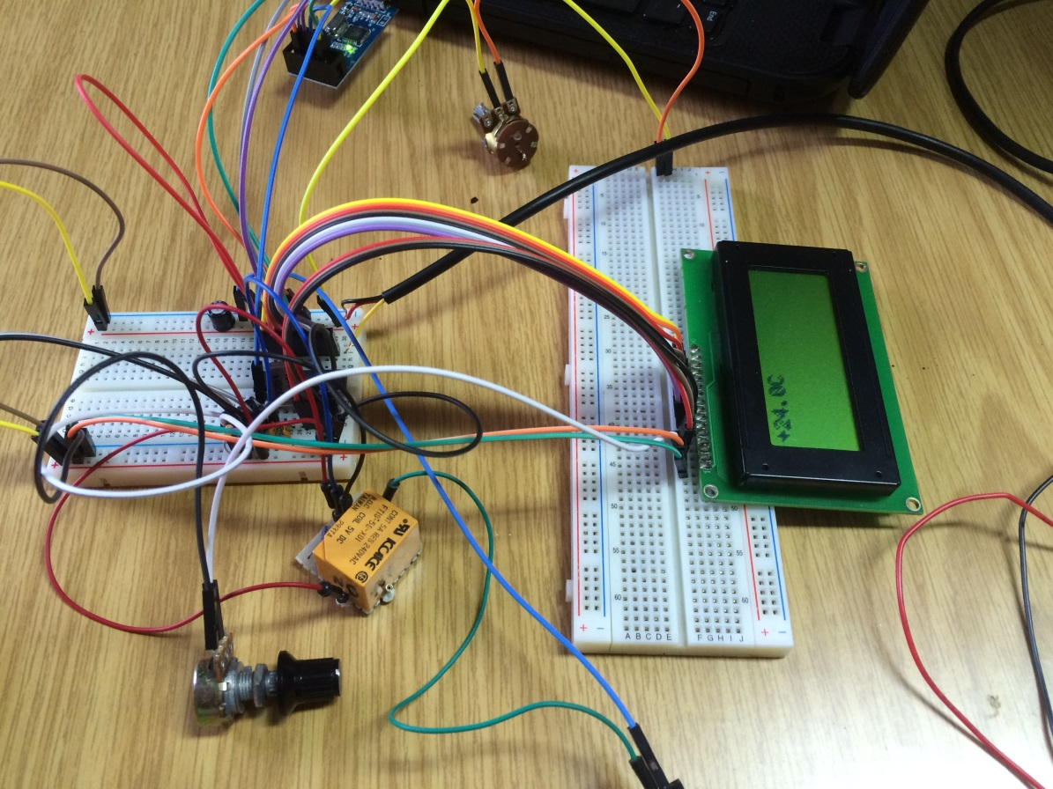
Automatic climate system

Slide 4
Принцип на работа:
1. Включване на системата към захранване
2. Избиране на температурен интервал
3. При понижаване под минималната стойност на температурния интервал стартиране на затоплящ уред
4. При повишаване над максималната стойност от интервала, автоматично включване на вентилатор за охлаждане.
5. Прекъсване на захранването към системата

Slide 5
© Automatic climate system
Automatic climate system е продукт на компанията „MDGSV – Climate Systems“ създаден от екип със следните роли:
1. Product Owner – Мустафа Кьоров
2. Requirements engineer – Дечо Стоянов
3. Architect – Георги Георгиев
4. Developer – Стефан Петков
5. Validator – Васил Пашовски

Slide 6
Благодарим за вниманието!
☺

